Slide 1

油藏数值模拟基础培训
（第一讲）
张世明，2009年4月，职工大学

Slide 2

油藏数值模拟基础培训
油藏数值模拟总论
求实 创新 超越
REALITY，INNOVATION,TRANSCENDENCY

Slide 3
油藏数值模拟总论
油藏数值模拟的概念
为什么要做油藏数值模拟
油藏数值模拟的方法原理
油藏数值模拟的作用
油藏数值模拟的大体流程
油藏数值模拟都需要什么参数
求实 创新 超越
REALITY，INNOVATION,TRANSCENDENCY

Slide 4
油藏数值模拟的概念
■油藏数值模拟
标准定义：应用已有规律，采用数值方法求解描述油藏内流体流动问题，并利用计算机研究油藏开发及动态规律的一门技术。
工程定义：从地下流体渗流过程中的特征出发，建立描述渗流过程的基本物理现象，并能描述油藏边界条件和原始状况的数学模型，借助计算机计算求解描述油气藏渗流数学模型，并结合油藏地质学、油藏工程学等学科知识重现油田开发的全过程， 主要用于解决油田开发实际问题。简单地说就是在电子计算机上开发油藏。
油藏数值模拟是一种运用较复杂的数学方法预测油藏动态的一门特殊的油藏工程研究方法，本身赋予较重比例的数学元素，但应用领域属于油藏工程。
求实 创新 超越
REALITY，INNOVATION,TRANSCENDENCY

Slide 5
油藏数值模拟的概念
■油藏工程
定义一：是一门以油田地质学和渗流力学为基础，以油藏数值模拟为手段，研究油气田开发设计和工程分析方法的综合性学科。
定义二：是一门高度综合的技术学科。它综合应用地球物理、油藏地质学、油层物理、渗流理论和采油工程等方面的成果以及所提供的信息资料，对油藏开发方案进行设计和评价，以及应用这种预测结果提出相应的技术措施，以获得最大的经济采收率。
油藏工程含义宽泛，数值模拟是油藏工程研究技术方法之一，理论基础与其它的油藏工程动态预测数学计算方法一致。随着油藏数值模拟技术正规化与综合性的发展进步，其本身的内涵与功能逐步扩大，与传统油藏工程的含义逐步融合交叉，成为“现代油藏工程”的核心，但仍不能取代传统的油藏工程方法。
求实 创新 超越
REALITY，INNOVATION,TRANSCENDENCY

Slide 6
为什么要做油藏数值模拟
■油藏工程与数值模拟
类比法：
资料相对缺乏时的有效研究方法，但无法判断不同开发策略。
观测：信息采集与分析
采收率统计关系式、水驱特征曲线、产量递减方程及经验公式等。
油
藏
工
程
应
用
水动力
学 法：
假设：油藏特征判断
机理明确，但过于简化，只适合于早期开发指标概算。
垂向非均质管流模型、等值渗流阻力法、Buckey-Leverett方程非活塞驱替模型等。
忽略非均质性和动态参的分布，适合于宏观开发指标计算，不适合于油田局部动态预测。
计算：定量计算与评估
物质平
恒 法：
数值模
拟 法：
能考虑油藏的复杂几何形状、非均质性、岩石和流体性质变化、井网方式和产量等因素，是迄今为止油藏动态研究中考虑因素最多的一种方法。
决策：提出措施或方案
求实 创新 超越
REALITY，INNOVATION,TRANSCENDENCY

Slide 7
为什么要做油藏数值模拟
■油藏工程与数值模拟
油藏数值模拟技术优势：可以实现预测风险最小化。
油藏非均质
与岩石各相异性
影响预测风险的因素
地质建模
输入油藏地质
模型数据
数值模拟技术实现
流体性质及岩石流体
渗流特征空间变化
烃类油藏开采机理
的复杂性
软件功能
选择合适的模拟器
各种油藏工程
方法的适应性
应用技能
可靠的工程实践
正确的模拟应用
求实 创新 超越
REALITY，INNOVATION,TRANSCENDENCY

Slide 8
为什么要做油藏数值模拟
■油藏工程与数值模拟
传统油藏工程方法对油藏数值模拟的作用在于：
弥补收集资料数据的不充足
减小输入数据的误差
深化对模型合理性的认识
辅助动态历史拟合分析
利于模拟结果的评价与解释
以上这些都是影响数值模拟应用研究质量的关键，也是体现从业者能力大小的重要方面。
求实 创新 超越
REALITY，INNOVATION,TRANSCENDENCY

Slide 9
油藏数值模拟的方法原理
单/多相流公式
离散化
线性化
开采
过程
非线性偏
微分方程
非线性
代数方程
线性
代数方程
①建立数学模型
②建立数值模型
Ａ、通过质量/能量守恒方程、状态方程、运动方程、辅助方程建立基本方程组。
B、根据所研究的具体问题建立相应的初始和边界条件。
A、通过离散化将偏微分方程组转换为有限差分方程组。
B、将非线性系数线形化，得到线形代数方程组。
求实 创新 超越
REALITY，INNOVATION,TRANSCENDENCY

Slide 10
油藏数值模拟的方法原理
求解
程序化
商业化
压力、饱
和度分布
及井流量
油藏
模拟器
模拟
应用
②建立数值模型
③建立计算模型
④油藏模拟应用
C、应用线性代数方程组的解法求得未知量（压力、饱和度等）的数值分布。
A、将求解数值模型进行程序化。
B、连同前后处理软件，形成油藏模拟器。
利用油藏模拟器研究和解决具体的油气田开发问题。
求实 创新 超越
REALITY，INNOVATION,TRANSCENDENCY

Slide 11
油藏数值模拟的方法原理
1. 建立数学模型
2.建立数值模型
偏微分方程组
即建立一套描述油藏中流体渗流的偏微分方程组，包括初、边值问题。
离散化
有限差分方程组
线性化
通过离散化，将连续的偏微分方程组转换成离散的有限差分方程组，再用多种方法将非线性系数线性化，成为线性代数方程组，然后求解线性代数方程组。
线性代数方程组
解方程组
得到压力、饱和度等
求实 创新 超越
REALITY，INNOVATION,TRANSCENDENCY

Slide 12
油藏数值模拟的方法原理
3. 建立计算机模型
将资料（静、动态）的输入，系数矩阵和常数项的形成，多种解法和结果的输出等，编制成计算机程序。
数值模拟的关键是计算的精度和速度。计算的精度取决于离散的程度、数值计算误差、离散方程的稳定性，计算的速度取决于计算机速度、解法速度和模型规模。从离散的程度看，速度和精度相矛盾，要根据解决问题的需要选择离散化程度和计算速度。
求实 创新 超越
REALITY，INNOVATION,TRANSCENDENCY

Slide 13






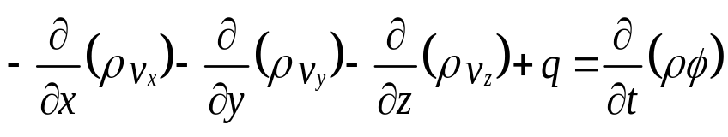



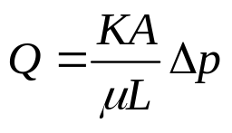
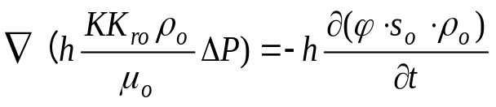
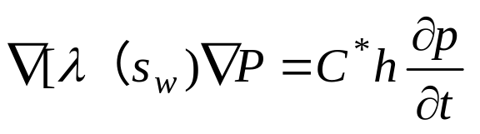
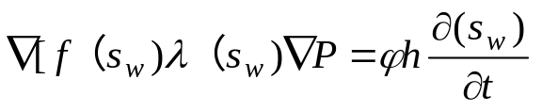
油藏数值模拟的方法原理
质量守恒方程/连续性方程：根据物质平衡原理，流入单元体中的流体流量减去流出单元体流体流量等于单元体流体质量变化。
运动方程：达西定律。
流动方程：
状态方程：流体和岩石体积与压力的关系。
辅助方程：饱和度归一，毛管压力、密度、粘度及相渗曲线的相关函数。
求实 创新 超越
REALITY，INNOVATION,TRANSCENDENCY

Slide 14
油藏数值模拟的方法原理
——几点说明
●描述油藏流体渗流这一具体物理过程的完整的数学模型是非线性的偏微分方程，不宜直接求解，需要通过离散转化成比较容易求解的代数方程组。离散方法一般为有限差分法。
●离散后形成的代数方程组是非线性的差分方程组，还要采用某种线性化方法将其线性化，然后求解。常用的线性化方法有显示方法、半隐式方法或全隐式方法等。
●对数学模型离散化并线性化，得到每个网格节点上的一个（单相）或多个（多相）线性代数方程。每个方程除含有本点上的未知变量外，一般还含有相邻节点上的未知变量。因此，为了求得线性方程的解，需要将各点上的方程联立，形成联立代数方程组。该方程组一般为大型稀疏方程组。
●求解线性代数方程组所用的方法有直接法和迭代法两大类，直接法常用的有高斯消去法、主元素消去法、D 4方法等；迭代法常用的有交替方向隐式方法、超松弛达代法、强隐式方法等。
求实 创新 超越
REALITY，INNOVATION,TRANSCENDENCY

Slide 15
ECLIPSE软件介绍
■ ECLIPSE主要模块
ECLIPSE 100: 黑油模拟器
ECLIPSE 300: 组分模拟器
Flogrid: 建模型
PVTi: EOS分析
VFPi: 垂直管流
Schedule: 动态数据
SCAL: 岩芯数据
OFFICE: 项目管理
Frontsim: 流线法
Floviz: 3维显示
Simopt: 历史拟合
R2SL: 地面管网与模拟模型偶合
求实 创新 超越
REALITY，INNOVATION,TRANSCENDENCY

Slide 16
油藏数值模拟的作用
——有效的油田开发科学决策工具！
在理论上：探索多孔介质中各种复杂渗流问题的规律；
在工程上：作为开发方案设计、动态监测、开发调整、反求参数、提高
采收率的有效手段，能为油气田开发中的各种技术措施的制
定提供理论依据。
渗流机理研究
开发可行性评价
参数敏感性分析
开发方案优化
剩余油分布研究
提高采收率研究
动态跟踪研究
反演油藏地质模型
求实 创新 超越
REALITY，INNOVATION,TRANSCENDENCY

Slide 17
油藏数值模拟的作用
1、模拟初期开发方案
1）实施方案的可行性评价；
2）选择井网、开发层系、井数和井位；
3）选择注水方式；
4）对比不同产量效果；
5）对油藏和流体性质的敏感性研究。
求实 创新 超越
REALITY，INNOVATION,TRANSCENDENCY

Slide 18
油藏数值模拟的作用
2、对已开发油田历史模拟
1）证明地质储量，确定基本的驱替机理及驱替类型（是溶解气驱、注水驱、蒸汽驱或是重力驱？）
2）确定产液量和生产周期；
3）确定油藏和流体特性，拟合全油田和单井的压力、含水（气油比）动态历史；
4）指出问题、潜力所在区域。
求实 创新 超越
REALITY，INNOVATION,TRANSCENDENCY

Slide 19
油藏数值模拟的作用
3、动态预测
1）评价提高采收率的方法（一次采油、注水、注气、注聚等）
2）研究剩余油饱和度分布规律
●研究剩余油饱和度分布的范围和类型
●单井进行调整，改变液流方向、改变注采井别、改变注水层位的效果；
●扩大水驱效率和波及系数的方法；
●回答油田开发中所遇到的问题并致力解决问题的方法。
3）评价潜力和提高采收率方向
●确定井位和加密井的位置；
●确定产量、开采方式；
●确定地面和井的设备；
●各种调整开发方案和开发指标对比及经济评价。
求实 创新 超越
REALITY，INNOVATION,TRANSCENDENCY

Slide 20
油藏数值模拟的作用
4、专题和机理问题的研究
1）对比注水、注气和天然枯竭开采动态；
2）研究各钟注水方式的效果；
3）研究井距、井网对油藏动态的影响；
4）研究不同开发层系对油藏动态的影响；
5）研究不同开发方案的各种指标；
6）研究单井产量对采收率的影响；
7）研究注水速度对产油量和采收率的影响；
8）研究油藏平面和层间非均质性对油藏动态的影响；
9）验证油藏的面积和地质储量；
10）检验油藏数据资料；
11）为谈判和开发提供必要的数据资料。
求实 创新 超越
REALITY，INNOVATION,TRANSCENDENCY

Slide 21
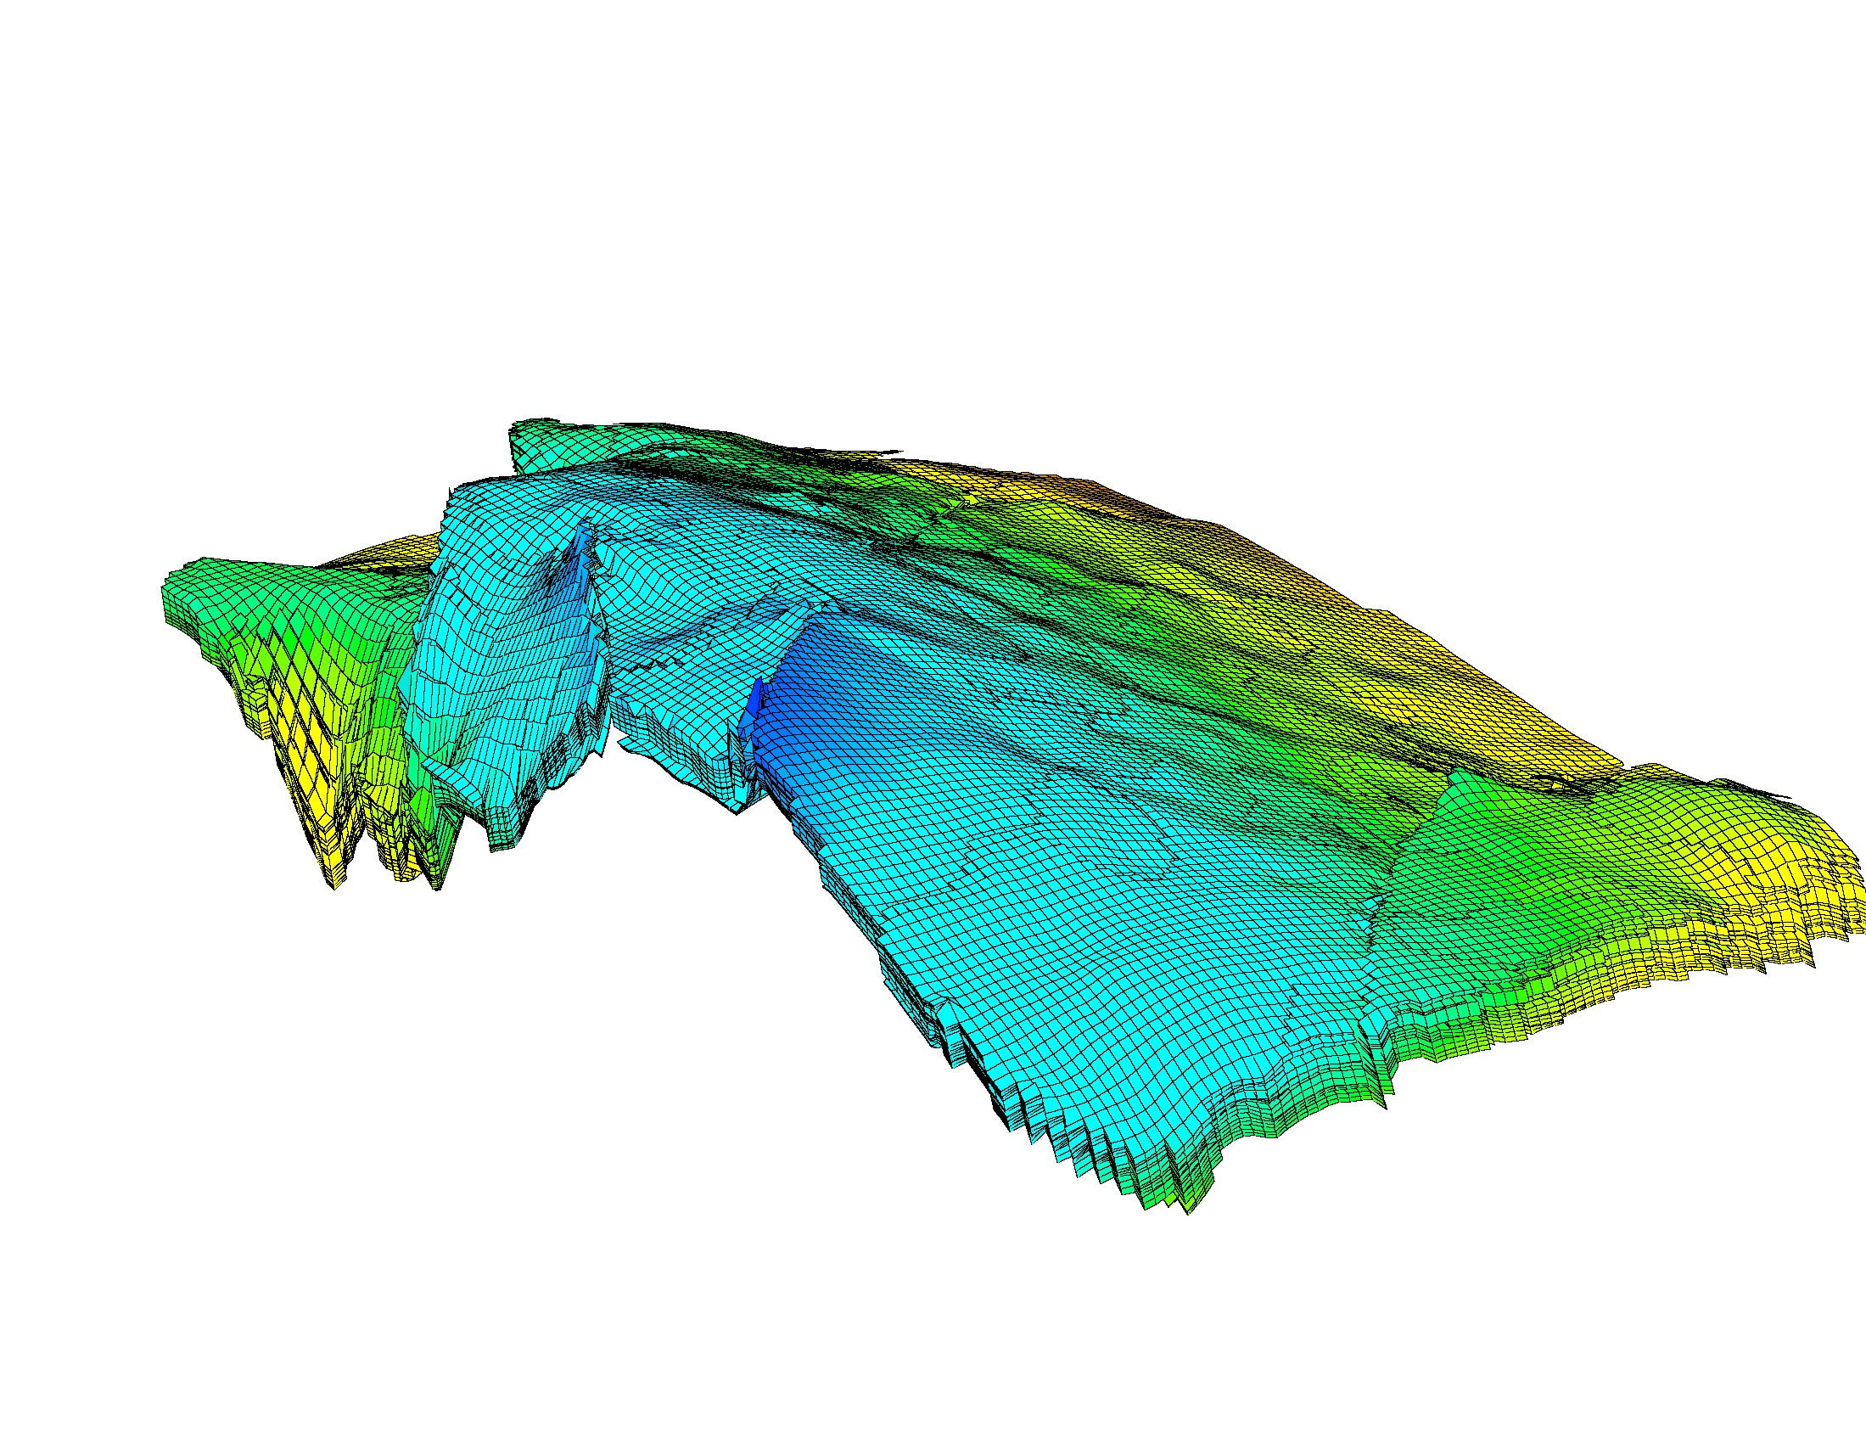
油藏数值模拟的作用
数值模拟工程师
地质工程师
油藏工程师
现场工程师
一体化工作模式和协作式解决方案是油藏模拟成功的保证！！
求实 创新 超越
REALITY，INNOVATION,TRANSCENDENCY

Slide 22
油藏数值模拟的流程
制定研究目标
选择模拟的目标区域
收集数据
检验数据的准确性和数据间的相关性
选择重要的信息
简化数据量，以便于管理
用平均压力和地面条件的地质储量设计并建立一个粗化的模型
建立平面或剖面模型来估算驱替效率和开采机理，并设计拟函数
建立单井模型
如果井太多，难以处理，则把井合并为“重叠井”或“虚拟井”
拟合储量
对一个3D的全油藏模型进行历史拟合
对全油藏模型分区进行历史拟合
把所有拟合好的部分组合起来
进行一个基本的生产预测计算
为优化生产进行多重预测计算
记录每一个阶段的运算结果
如果可能，删去模型中多余的部分
求实 创新 超越
REALITY，INNOVATION,TRANSCENDENCY

Slide 23

油藏数值模拟的流程
明确目的、确定基本策略、
划分可用资源、决定研究所需
确定研究目标（5%）
收集数据、分析数量和品质
校正错误、合理转换
获取检查数据（20%）
选择模拟器、测算工作量
制定辅助措施、设计网格
建立油藏模型（15%）
合理的时间分配是确保模拟研究质量的必要条件。
落实拟合目标、确定拟合质量
提出油藏认识、分析剩余潜力
开展历史拟合（40%）
制定预测方案、选择优化方法
确定控制条件、分析预测指标
进行动态预测（20%）
求实 创新 超越
REALITY，INNOVATION,TRANSCENDENCY

Slide 24
油藏数值模拟的流程
ECL工作流程
生产数据
Eclipse
网格建立
FloGrid (GRID)
PVT数据
PVTi
井数据准备
Schedule
岩石数据
SCAL
井筒模拟
VFPi
模拟运算
分析
数 据 处 理
Eclipse
Result
3Dview
地质模型
Gocad
EV
GEOFRAME
F3D ,P3D
Office
历史拟合
SimOpt
求实 创新 超越
REALITY，INNOVATION,TRANSCENDENCY

Slide 25
油藏数值模拟的数据要求
（一）静态资料
1. 小层数据表或等值线图（包括砂层厚度、有效厚度（或净毛比）、顶部深度、孔隙度、渗透率等）；
2. 地质储量及地层、油藏特点的总结报告；
3. 油、气、水高压物性PVT数据；
4. 油水、油气相渗曲线数据和毛管压力曲线数据；
5. 原始地层压力、温度、压力系数数据；
6. 油、气、水分布（原始饱和度）或压力分布或油水界面和油气界面；
7. 井位分布图；
8. 流体和岩石化验分析报告；
求实 创新 超越
REALITY，INNOVATION,TRANSCENDENCY

Slide 26
油藏数值模拟的数据要求
（二）动态资料
1. 射孔完井报告；
2. 井史报告、压裂等措施；
3. 系统测压资料；
4. 试油、试井和试采资料（压力恢复曲线）；
6. 油水井别，调整井位示意图；
7. 油井生产（水井注水）数据报表：
日产油、日产液、日产气、综合含水、压力
累积产油（气、水、液）
日注水、累积注水
8. 区块综合生产数据统计报表：
日产油（水、气、液）、采出程度、综合含水
累积产油（气、水、液）
日注水、累积注水
求实 创新 超越
REALITY，INNOVATION,TRANSCENDENCY

Slide 27
油藏数值模拟的数据要求
数据准备
1。模拟工作的基本信息
2。油藏模型
3。流体PVT属性
4。岩石属性
5。油藏分区参数
6。初始化计算参数
7。输出控制参数
8。生产参数
求实 创新 超越
REALITY，INNOVATION,TRANSCENDENCY

Slide 28
油藏数值模拟的数据要求
数据准备—模拟工作的基本信息：
设定是进行黑油模拟，还是热采或组分模拟；模拟采用的单位制（米制或英制）；
模拟模型大小（你的模型在X,Y,Z三方向的网格数）；
模拟模型网格类型（角点网格，矩形网格，径向网格或非结构性网格）；
模拟油藏的流体信息（是油，气，水三相还是油水或气水两相，还可以是油或气或水单相，有没有溶解气和挥发油等）;
模拟油田投入开发的时间；
模拟有没有应用到一些特殊功能（局部网格加密，三次采油，端点标定，多段井等）；
模拟计算的解法（全隐式，隐压显饱或自适应）。
求实 创新 超越
REALITY，INNOVATION,TRANSCENDENCY

Slide 29
油藏数值模拟的数据要求
数据准备—油藏模型：
模型在X,Y,Z三方向的网格尺寸大小；
每个网格的顶面深度，厚度，孔隙度，渗透率，净厚度（或净毛比）；
网格是死网格还是活网格；
断层走向和断层传导率。
求实 创新 超越
REALITY，INNOVATION,TRANSCENDENCY

Slide 30
油藏数值模拟的数据要求
数据准备—流体PVT属性：
油，气，水的地面密度或重度；
油，气的地层体积系数，粘度随压力变化表；
溶解油气比随压力的变化表；
水的粘度，体积系数，压缩系数；
岩石压缩系数。
如果是组分模型，需要提供状态方程。
求实 创新 超越
REALITY，INNOVATION,TRANSCENDENCY

Slide 31
油藏数值模拟的数据要求
数据准备—岩石属性：
相对渗透率曲线和毛管压力曲线。
如果是油，气，水三相，需要提供油水，油气相对渗透率曲线和毛管压力曲线（软件会自动计算三相流动时的相对渗透率曲线）；
如果是油，水两相或气，水两相，只需要提供油水或气水两相相对渗透率曲线和毛管压力曲线。
求实 创新 超越
REALITY，INNOVATION,TRANSCENDENCY

Slide 32
油藏数值模拟的数据要求
数据准备—油藏分区参数：
如果所模拟的油田横向或纵向流体属性，岩性变化比较大，或者存在不同的油水界面，这时需要对模型进行PVT分区（不同区域用不同的PVT流体参数表），岩石分区（不同区域用不同的相对渗透率曲线和毛管压力曲线）或者平衡分区（不同平衡区用不同的油水界面）。
另外如果想掌握油藏不同断块的储量或采收率，可以对模型进行储量分区（不同储量区可以输出不同的储量，产量，采收率，剩余储量等）。
求实 创新 超越
REALITY，INNOVATION,TRANSCENDENCY

Slide 33
油藏数值模拟的数据要求
数据准备—初始化计算参数：
油藏模型初始化即计算油藏模型初始饱和度，压力和油气比的分布，从而得到油藏模型的初始储量。
这部分需要输入模型参考深度，参考深度处对应的初始压力，油水界面以及气水界面；
油气比或饱和压力随深度的变化；
如果是组分模型，需要输入组分随深度的变化。
求实 创新 超越
REALITY，INNOVATION,TRANSCENDENCY

Slide 34
油藏数值模拟的数据要求
数据准备—输出控制参数：
即要求软件在计算时输出哪些结果参数。
比如要求输出模型计算油田的油，气，水产量变化曲线；
油田压力变化曲线；
单井油，气，水产量变化曲线；
单井井底压力变化曲线；
单井含水，油气比变化曲线等。
求实 创新 超越
REALITY，INNOVATION,TRANSCENDENCY

Slide 35
油藏数值模拟的数据要求
数据准备—生产参数：
对于已开发油田，这部分的数据量非常大。包括油田每口井的井位，井轨迹，井的射孔位置，井的生产或注入历史（油，气，水产量，注入量，井底压力，井口压力等），井的作业历史等。
求实 创新 超越
REALITY，INNOVATION,TRANSCENDENCY

Slide 36
作业练习
根据数值模拟数据要求，按照以下八个方面落实准备数据，建立一个项目文件夹：
1。模拟工作的基本信息
2。油藏模型
3。流体PVT属性
4。岩石属性
5。油藏分区参数
6。初始化计算参数
7。输出控制参数
8。生产参数
求实 创新 超越
REALITY，INNOVATION,TRANSCENDENCY

Slide 37

谢 谢!
THANKS

